Slide 1
О результатах работы комиссии по мониторингу формирования практических навыков
Начальник УМУ Е.Г. Мягкова
Заседание ЦКМС, 1 марта 2016 года

Slide 2
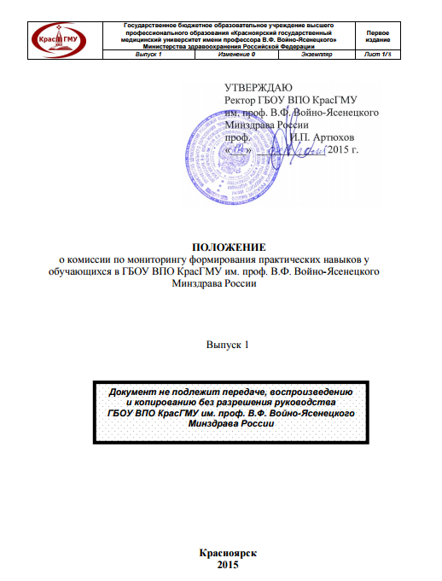
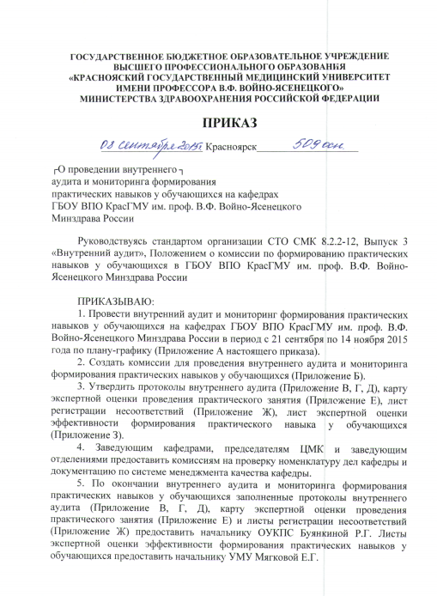
Приказ № 534 осн. от 20 сентября 2016 года
«О проведении внутреннего аудита и проверки освоения практических навыков у обучающихся на кафедрах ГБОУ ВПО КрасГМУ им. проф. В.Ф. Войно-Ясенецкого Минздрава России»

Slide 3
Состав комиссии:
Руководители институтов/деканы факультетов (заместители);
Начальник УМУ;
Зав. кафедрой-центром симуляционных технологий;
Председатели методических комиссий по специальностям;
Руководитель отдела производственной практики.

Slide 4
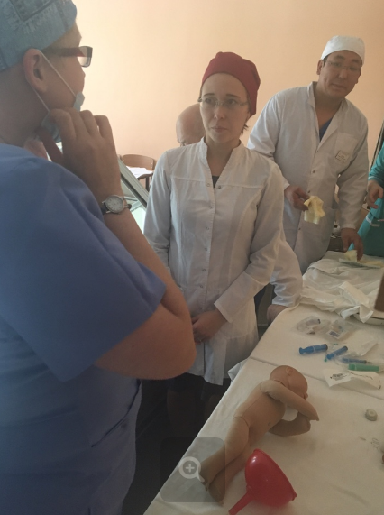
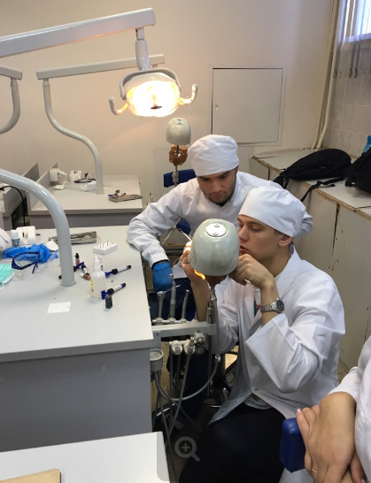
Мониторинг проводился на 22 кафедрах
Факультет ФМО - 3
Лечебный факультет - 8
Педиатрический факультет - 4
Институт стоматологии - 4
Институт последипломного образования - 3

Slide 5
Активно используются возможности отработки практических навыков в условиях стационара;
Имеющиеся у кафедр тренажеры и симуляторы, используются при формировании практических навыков;
В большинстве случаев, студенты демонстрируют хороший уровень владения практическими навыков.

Slide 6
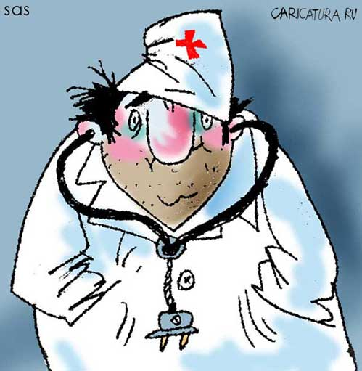
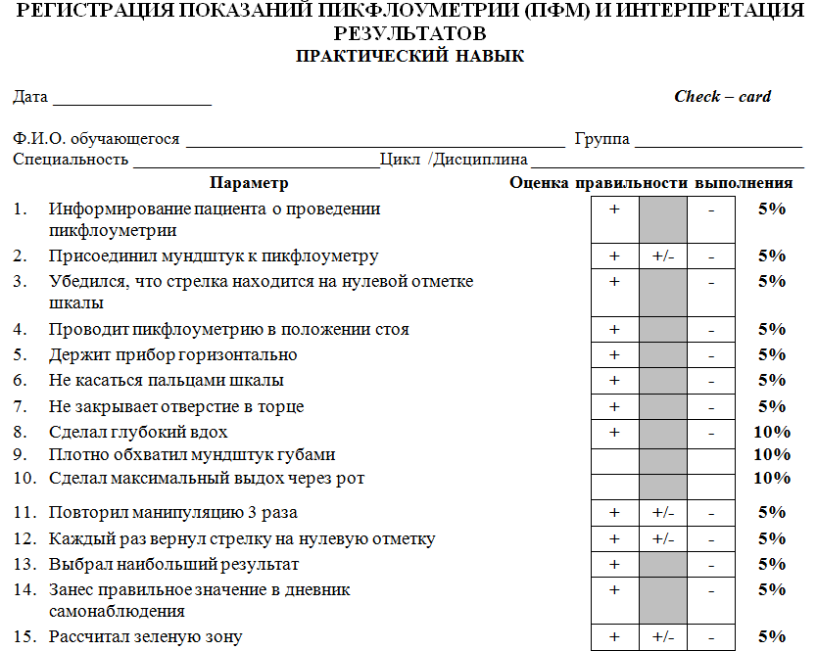
Общие замечания
Недостаточная работа с чек-листами на практических занятиях (расхождения с чек-листами при выполнении навыков);

Slide 7
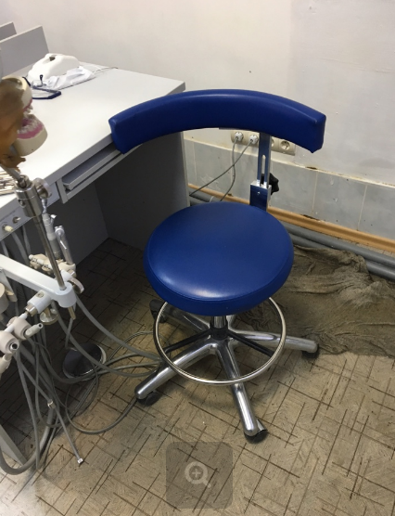
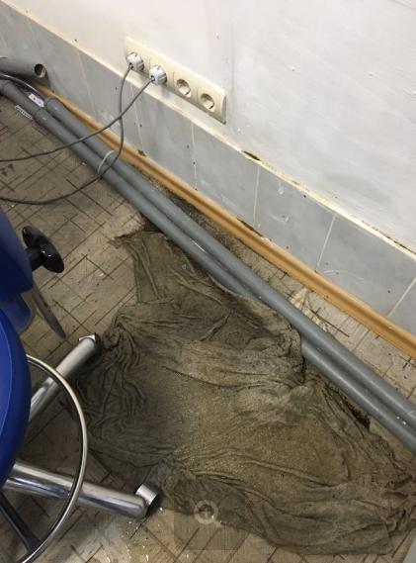
Общие замечания
Несоблюдение правил техники безопасности

Slide 8
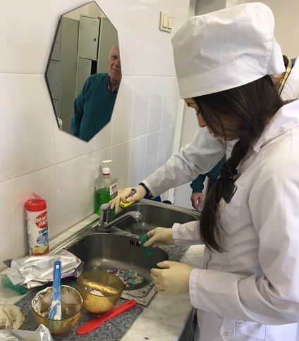
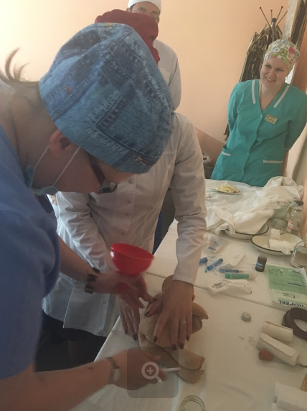
Общие замечания
Внешний вид студентов на занятиях не соответствует требованиям правил внутреннего распорядка обучающихся!

Slide 9
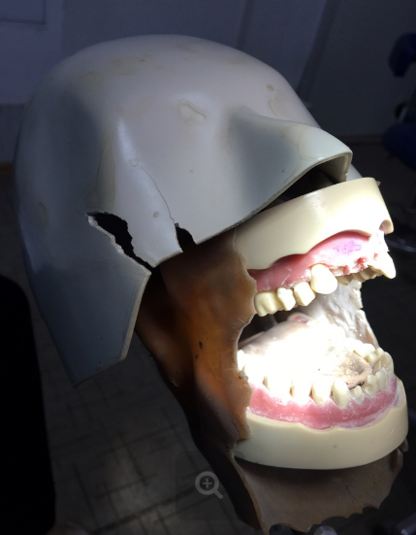
Общие замечания
Нарушение эстетики и условий хранения, правил ухода за симуляторами, значительная изношенность ряда тренажеров;

Slide 10
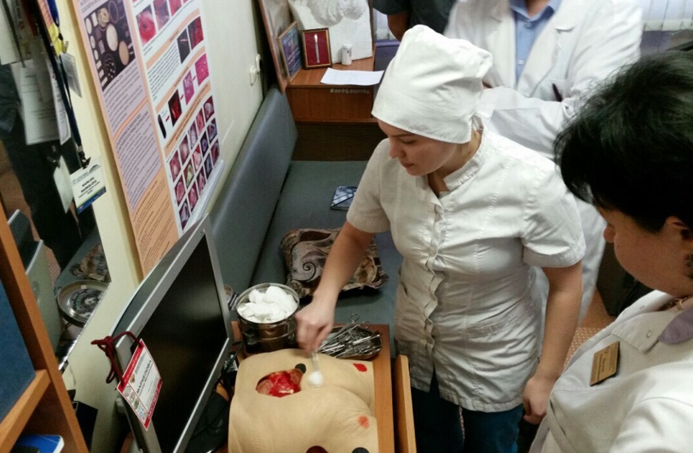
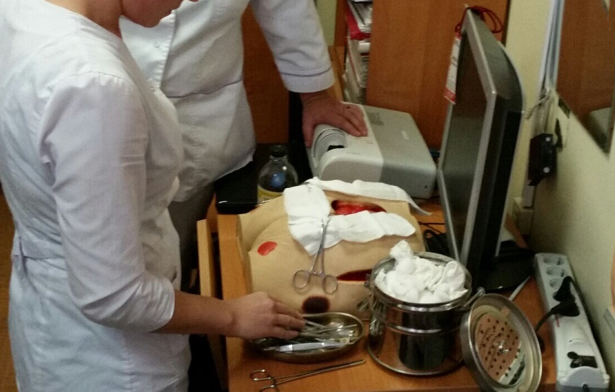
Общие замечания
Несоблюдение требований асептики и антисептики при выполнении практических навыков;
Нереалистичность организации рабочего места и недостаточное обеспечение расходными материалами.

Slide 11
Предложения
Продолжить работу по созданию чек-листов и видеобанка по всем практическим навыкам;
Рекомендовать моделировать различные клинические ситуации в рамках формирования практического навыка, меняя условия;
Рекомендовать кафедрам формировать практические навыки одновременно с изучение теоретического материала (т.е. НЕ выделять отдельный день для отработки всех навыков на симуляторах);
Рекомендовать кафедрам формировать заявки на приобретение учебного оборудования и расходных материалов;
Рекомендовать кафедрам подготовить рабочее место, приближенное к условиям медицинской организации;

Slide 12
Спасибо за внимание!

